Slide 1
ICPC2024
大会参加説明会
(2024/06/06)

Slide 2
そもそも
競技プログラミング
って何？

Slide 3
競技プログラミングとは
・参加者全員に同一の問題が出され、制限時間内に
問題の要件を満たすようなプログラムを書いていく
・解けた問題の多さ、解くのに掛かった時間で競う
・問題に使うアルゴリズムを素早く組み立てる力、
正確に実装する力が求められる

Slide 4
例題
正の整数Nが入力される。(1 ≦ N ≦ 10000)
1からNまでの総和Sを求め、出力するプログラムを書け。
【入力形式】
N
【出力形式】
S

Slide 5


$$\sum_{i=1}^{n}{i}$$
$$\frac{n(n+1)}{2}$$
#include <stdio.h>
int main(void) {
int n, i;
int sum = 0;
scanf("%d", &n);
for (i=1; i<=n; i++) {
sum = sum + i;
}
printf("%d\n", sum);
return 0;
}
#include <stdio.h>
int main(void) {
int n, sum;
scanf("%d", &n);
sum = n * (n + 1) / 2;
printf("%d\n", sum);
return 0;
}

Slide 6
競プロの楽しさ
・コーディングに対する抵抗をなくせる
・順位やレートで自分の実力が数字になって出る
・人脈の形成
・就活や研究室面談に使える

Slide 7
ICPCとは
・国際大学対抗プログラミングコンテストの略
・同大学(大学院)の三人一組のチームによる対抗戦
・成績上位のチームは10月のアジア予選へ招待
・昨年明治からは7チーム出場、1チームアジア予選進出

Slide 8
ICPCのルール
・各チーム使っていい計算機は1台まで
・使用可能言語は、C、C++、Java、Kotlin、Python
・手書きメモ、書籍、印刷物、言語仕様書は持ち込みOK
・携帯電話や電卓等の電子機器、USB等の外部メモリ、
大会システム以外のインターネット通信は使用不可
・生成AIをはじめとした自動生成は禁止
・大会中の相談、解答の共有はチームメンバーのみ

Slide 9
ICPCのルール
・誤答1回につき、ペナルティとして所要時間に
20分間が加えられます
・順位は正答した問題数の多さで決まります
同数の場合、正答までに掛かった所要時間で決定
・制限時間内に正答できなかった問題に関しては
ペナルティは不問となります

Slide 10
ICPCのルール
・問題は全部で9問(昨年より1問増加)
・簡単な問題が増える予定のため、
初学者の皆さんでも複数問解けるチャンス！
・昨年度の最初の問題を見てみよう→

Slide 11
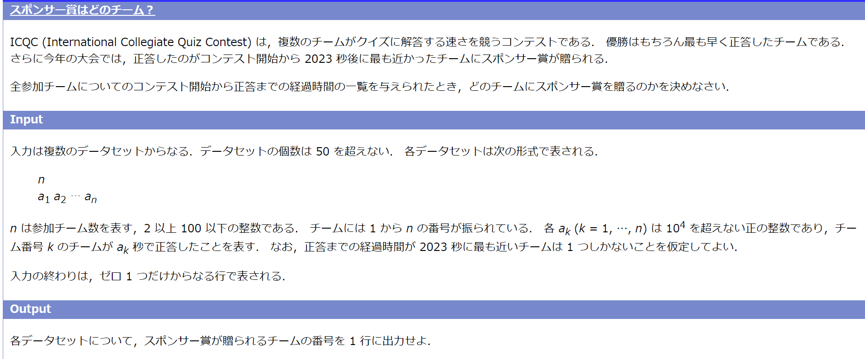

Slide 12
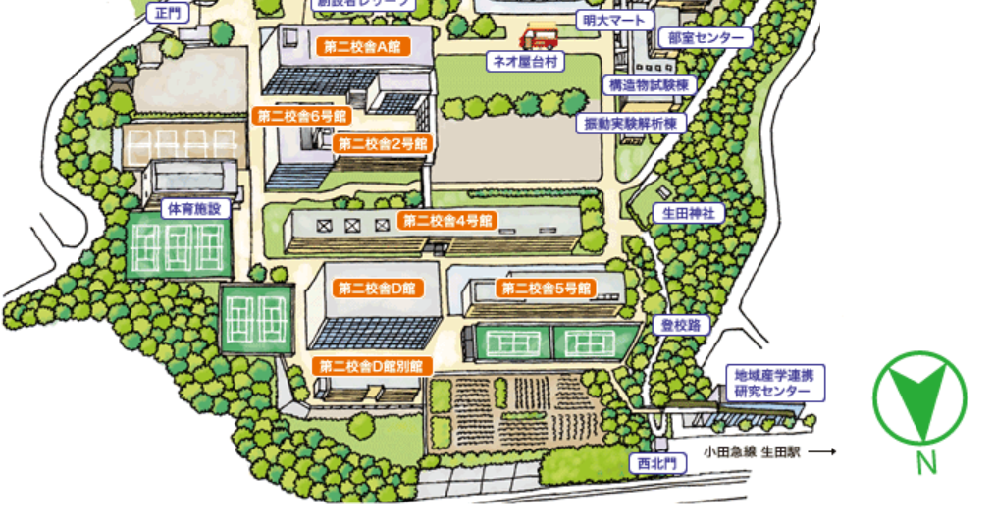
大会開催日時・場所
開催日時: 7月5日(金) 16:30～19:30
開催場所: 理工学部第二校舎6号館 3階
(ハードウェア実習室、ソフトウェア実習室)
集合日時: 7月5日(金) 15:30

Slide 13
大会開催日時・場所
・当日は15:30までに、6号館3階までお越しください。
なお、大会開始前に準備があるので、余裕をもって
集合していただくようお願いします。
・当日はチームごとに着席し、実習室設置のPCから
オンラインでの大会参加となります。

Slide 14
金曜4・5時限目に講義がある人
・大学側より公式な特別措置はない
・各自でその授業の担当教員に代替措置が可能か
事前に確認すること

Slide 15
表彰について
優勝(明治大学内における1位)
3000円分相当の副賞×3
準優勝(明治大学内における2位)
2000円分相当の副賞×3
3位(明治大学内における3位)
1000円分相当の副賞×3
ピタリ賞(全体順位予想が最も近かったチーム)
当日のお楽しみ
※但し、副賞授与は最低1問正答したことが条件です。
※ピタリ賞は2チーム以上発生した場合、より順位の高いチームに授与します。
※同一チームに複数の賞は授与しません。繰り下げて別のチームに授与致します。

Slide 16
参加登録会
開催日時: 6月13日(木) 12:45～13:10
開催場所: 理工学部第二校舎6号館 5階 6517

Slide 17
お問い合わせ
学生代表 西郷智博(情報科学科4年)
【e-mail】 meijiicpc23@gmail.com

